Slide 1
Szülés,(fájdalom),csillapítás
SOTE
2018. május 2.
Dr. Bálint Sándor szülész-nőgyógyász, pszichoterapeuta Gólyafészek Születésközpont Budapest

Slide 2
Miért fáj?
Élettani jelenség
Szükséges: a méhtevékenység indítja el a hormonális kört
Különbség a fájdalom és a szenvedés között
Fájdalom a szülés során - kellemetlen érzés - elfogadja, de - igyekszik megszabadulni tőle
- a cél érdekében együtt dolgozik vele (hullám, hegy, völgy)
Szenvedés a szülés alatt - tehetetlenség - félelem, pánik - kontrollvesztés - magány - feladja, sodródik…

Slide 3
A szuggesztiók és a hippokráteszi eskü
A szülés fáj
A biblikus szuggesztió (Mózes I. 3:16) „Felette igen megsokasítom viselősséged fájdalmait, fájdalommal szülsz magzatokat; és epekedel a te férjed után, ő pedig uralkodik te rajtad.”
Az orvosi eskünk: segítenünk kell, mindig, a kor színvonalán
És mi segítünk - gyógyszerekkel - ellenőrzéssel - beavatkozásokkal

Slide 4
A gyógyszeres fájdalomcsillapítás
Általános - Inhalációs: kloroform, éter - intubációs - Injekciós: Alkonyi Álom
Regionális - gát infiltráció - EDA - spinal

Slide 5
A gyógyszeres fájdalomcsillapítás előnyei és hátrányai
Előny - mérséklődik, ill. megszűnik fájdalom - de ennek ára van
Hátrányok - beavatkozunk a természet rendjébe (ritmus, pihenés!) - mozgás korlátozás, légzésdepresszió (anyai, magzati) - az Oxytocin pszichoemotív hatása nem érvényesül (iv. Oxytocin nem megy át az agy-vér gáton)

Slide 6
Töprengések: miért?
Miért vannak könnyű és nehéz szülések?
Miért különböző a szülőnők viselkedése?
Mi a szülésnél a legfontosabb? - a fájdalomcsillapítás? - a biztonság? - az intimitás?
Miért, miért?

Slide 7
A felismerés, a „megvilágosodás”
Nem a fájdalom a szülés lényege!
Hanem: az anya találkozása a gyermekével!
Nem a fájdalomcsillapítás a segítés legfőbb módja
Hanem: emberileg, pszichológiailag és szakmailag való
OTTLÉT !

Slide 8
Természetes szülés = jungi archetípus
ÉN
Személyes tudattalan
KOLLEKTÍV TUDATTALAN
Tudat
ARCHETÍPUS
Kincses ládika
A természetes szülés hipotézise Bálint S. 1991 LAM 1(3) 174-179

Slide 9
A természetes szülés és „kellékei”
Az asszony ősi tudása
Hite, abban, hogy ez létezik
Biztonság érzet
Intimitás
A közeli találkozás öröme
A kísérők jelenléte
Szeretet
Tisztelet
Alázat
Türelem
Szakmai kompetencia )

Slide 10
A nem gyógyszeres fájdalomcsillapítás módszerei
Szabad mozgás
Kitolási szakban saját választott testhelyzet
Vízben vajúdás és szülés
Masszázs, akupresszúra
Aromaterápia
Szuggesztiók, hipnózis
Kísérés
Víz injekció
Akupunktúra
TENS

Slide 11
A nem gyógyszeres fájdalomcsillapítás hátrányai
Alkalmazásuk során: NINCS
Akkor van, ha - nem ismerjük - és nem alkalmazzuk
Bonapace J et al (2018) No. 355 – Psysiologic Basis of Pain in Labour and Delivery: An Evidence-Based Approach to its Management, Journal of Obstetrics and Gynecology Canada Februay, Volume 40, Issue 2, Pages 227-245

Slide 12
A diszharmónia = az ördögi kör
Félelem
Feszültség
Fájdalom
Félelem - a „fájásoktól” - a szülés alatti veszélyektől
Feszültség - izom: görcs, fáradás - vegetatív: légzés zavar erek szűkülete
- affektív: túlérzékenység
Dick-Read (1933)

Slide 13
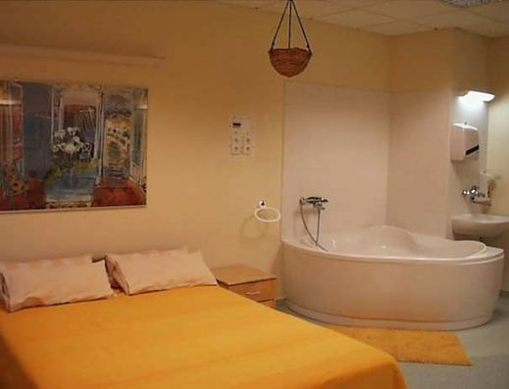
Varga K (2011) LAM 21(12)
Hormonok harmóniája
Adrenalin (SY ir.)
Oxytocin
Endorfin (PS ir.)
Centrális Oxytocin (saját))
iv.Oxytocin (exogén)

Slide 14
A folyamatos kísérés jelentősége

Slide 15
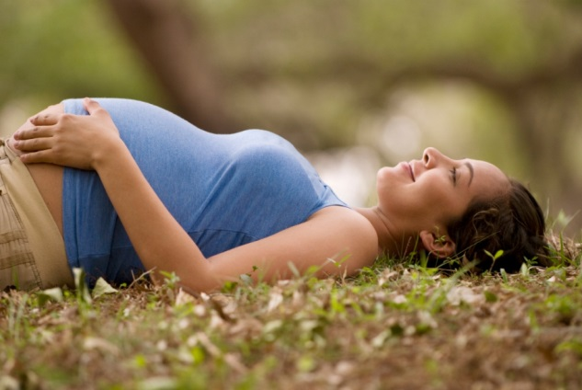
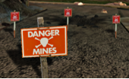
A képzés dilemmája: virágos rét vagy aknamező?
80%
20%
WHO
1985

Slide 16
Szülészet ma Magyarországon, 2018-ban
Klinika (1)
Kórház
hagyományos (1)
családközpontú (2)
otthonszülés a kórházban (3)
Születésház (3)
Otthon (3)
„Hivatalos” képzés (1) - orvos - szülésznő
Nem hivatalos (3) - dúla
(1)
(2)
(3)

Slide 17
A császármetszés előnyei és kockázatai
Előnyök
Életmentés
Egyéb okok (elfogadható összesen) 15%
WHO(1985)
Kockázatok
Anyai
Magzati
Társadalmi

Slide 18
Császármetszés, kérdések és válaszok…
Magyarország 42 % (Prof. Ács előadás 2017. nov. 7.)
Szent Imre kh 25 %
WHO (1985) 15%
Miért ennyi?
Hogy érhető el csökkenés?
Hol képződhetnek jelenleg a szakemberek? ??????

Slide 19
Javaslatok
Állami feladat: képzés főiskola: szülésznő, védőnő egyetem: orvos
Továbbképzés REFERENCIA INTÉZET szülészeti osztály részlege születésház
Klinika, kórház
a szemlélet elfogadása és megvalósítása
Egyéni
pszichológiai és kommunikációs ismeretek

Slide 20
Mi a vágya a mai szülőnőknek?
Egy kis odafigyelés
és
gyengédség…
(Levélrészlet: P.K. 2018. április 15.)

Slide 21
A legfontosabb üzenetek:
A nők tudnak szülni, nem kell őket tanítani, hiszen rendelkeznek az ősi tudással…
Abban kell őket segíteni, hogy ezt el is higgyék…

